Slide 1
以神为乐的人生
路加福音 1：26-38，46-48

Slide 2
祈 祷

Slide 3
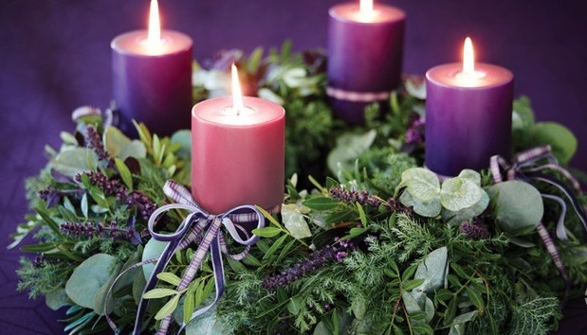
将临期

Slide 5
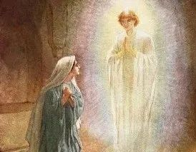
一、因顺服神而有的喜乐
（路1：26-38）

Slide 6
天 使 | 马利亚
蒙大恩的女子，我问你安，主和你同在了。 | 因这话很惊慌，又反复思想这话的意思。
马利亚，不要怕，你在神面前已经蒙恩，你要怀孕生子，给祂起名叫耶稣，祂要为大，称为至高者的儿子。 | 我没有出嫁，怎么能有这事？
圣灵要临到你身上，至高者的能力要荫庇给你。 | 我是主的使女，情愿照你的话成就在我身上。
天使离开她去了。

Slide 7
马利亚生长的环境
周围舆论带给她的压力
触犯了律法，性命的危险
婚约的破裂。

Slide 8
马利亚说：“我是主的使女，情愿照你的话成就在我身上”。
马利亚的顺服成为了她喜乐的源泉
马利亚的顺服成就了上帝救恩计划

Slide 9
顺服是什么？
顺服不是：我把所有的事情都搞清楚了，所有的事情都明白了，所有的事情都是合理的状况，我去听从顺服。
顺服是：即使我不完全明白，不是完全理解，甚至有的时候似乎也不合理，但因为我对神主权的降服，信心，我选择听从，选择顺服。

Slide 11
二、尊主为大带来的喜乐 （1：46-48）
马利亚说，我心尊主为大，我灵以神我的救主为乐，因为祂顾念祂使女的卑微，从今以后，万代要称我为有福。

Slide 12
大卫说：“我将耶和华常摆在我面前，因祂在我右边，我便不致摇动。因此，我的心欢喜，我的灵快乐，我的肉身也要安然居住”。

Slide 13
优先次序的设立：
让神居首位，
尊主为大，
关系的定位调整。

Slide 14
E世代的调查显示

Slide 15
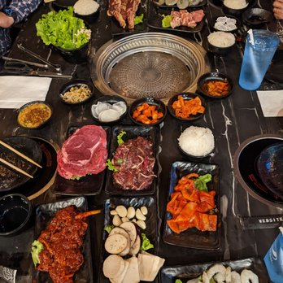
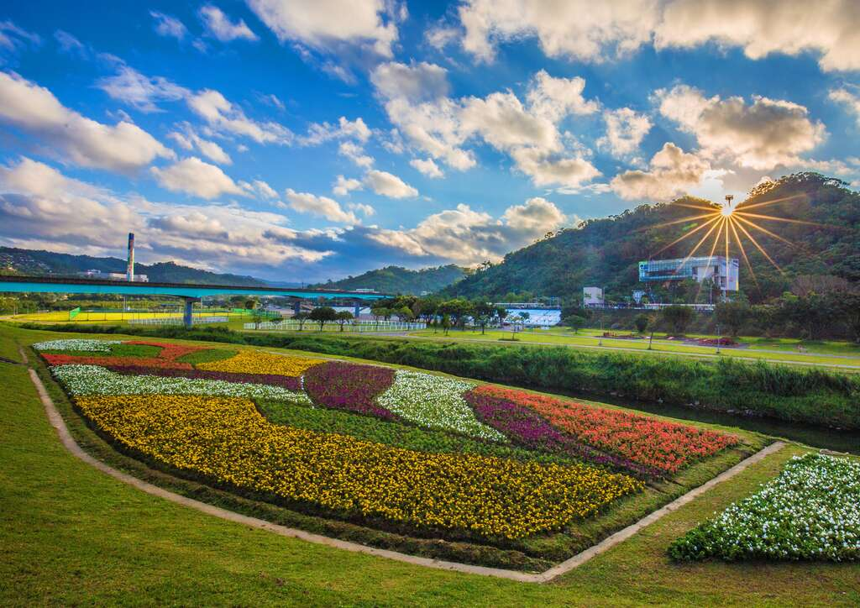

Slide 18
不认识神的状态 | 成为基督徒以后
与神为敌 | 与神和好
被称为罪人 | 称为神的儿女
随从今世的风俗，放纵肉体的情欲（受制于世俗的价值观） | 靠着圣灵得生，随从圣经的教导（拥有天国文化的价值观）
自己作王 | 基督为主

Slide 20
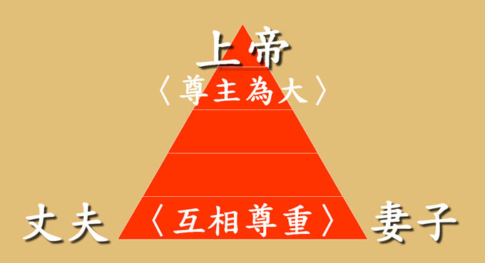

Slide 21
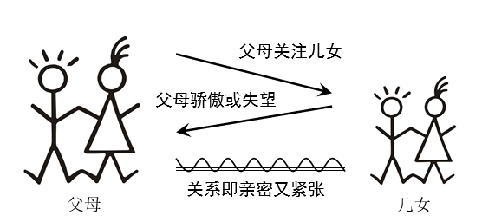

Slide 23
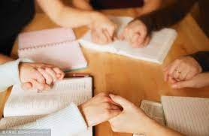
祈祷

